Slide 1
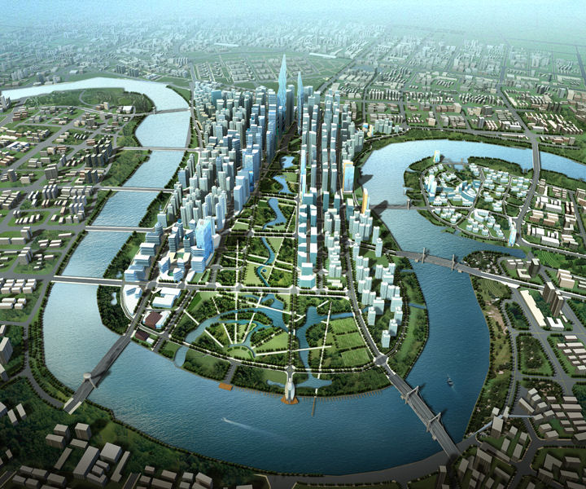
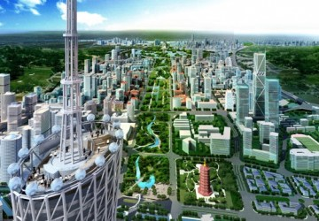
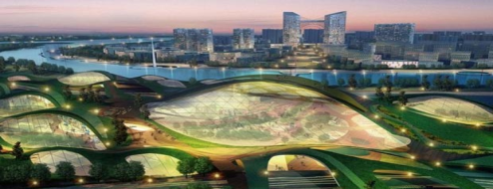
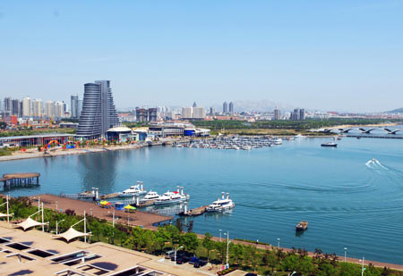
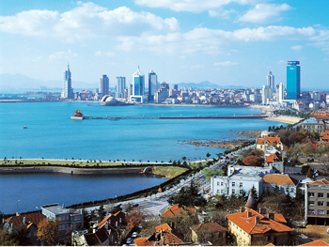
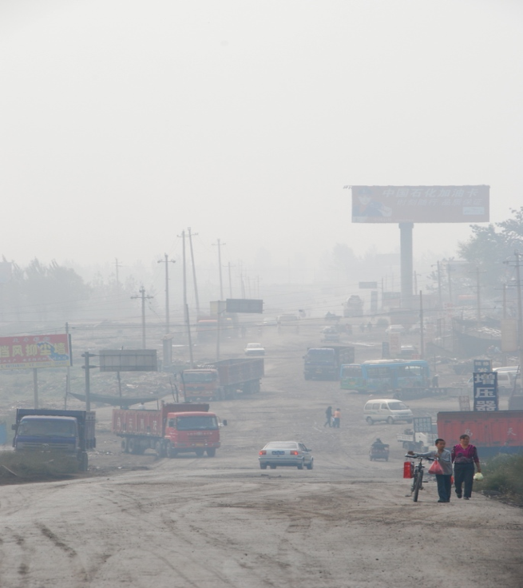
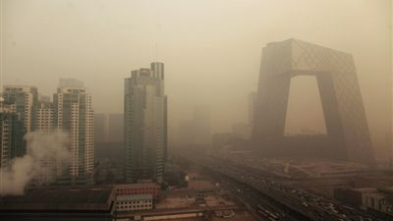
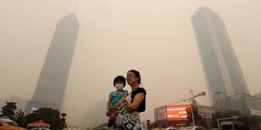
Le droit de l’environnement
au service de la ville durable
Voyage d’études
du 30 octobre au 7 novembre 2014
Réflexion comparée sur les perspectives de développement

Slide 2
Le droit de l’environnement au service de la ville durable – Voyage d’études
Jour | Date | Lieu | Activité
01 | Jeudi 30/10/2014 | Paris | Vol CA934 : décollage de Paris CDG à 19:30
02 | Vendredi 31/10/2014 | Pékin | Vol CA934 : atterrissage à Pékin Capital à 12:40 Après-midi libre et dîner à l’Université du Peuple avec le Pr. ZHU Xiao ?
03 | Samedi 01/11/2014 | Pékin/Tianjin/Pékin | Visite de la ville durable de Tianjin, située à environ une demi-heure de Pékin en TGV
04 | Dimanche 02/11/2014 | Pékin | Visite du quartier 7.9.8. & préparation des tables rondes du lendemain et du surlendemain
05 | Lundi 02/11/2014 | Pékin | Intervention lors de la table ronde organisée par l’Ambassade de France Thématique : cinquante ans de droit de l’environnement (aspects théoriques)
06 | Mardi 04/11/2014 | Pékin | Intervention lors de la table ronde organisée par l’Ambassade de France Thématique : cinquante ans de droit de l’environnement (aspects pratiques)
07 | Mercredi 05/11/2014 | Pékin/Qingdao/Rizhao | Visite de Qingdao (quartier allemand, quartiers neufs et quartier olympique) & rencontre avec les responsables locaux en charge du droit l’environnement, de l’urbanisme et de l’aménagement du territoire – Départ (le soir) pour Rizhao
08 | Jeudi 06/11/2014 | Rizhao/Qingdao/Pékin | Visite de Rizhao (ville ancienne, ville nouvelle, front de mer, musée de l’urbanisme et/ou port industriel) & rencontre avec les responsables locaux en charge du droit de l’environnement, de l’urbanisme et de l’aménagement du territoire Départ (le soir) pour Pékin via Qingdao
09 | Vendredi 07/11/2014 | Pékin/Paris | Vol CA933 : décollage de Pékin Capital à 13:30 et atterrissage à Paris CDG à 17:45

Slide 3
Le droit de l’environnement au service de la ville durable – Voyage d’études
Jour 01 – Jeudi 30 octobre 2014 – Vol Paris/Pékin
19:30 : décollage de Paris CDG (terminal 1)
Jour 02 – Vendredi 31 octobre 2014 – Pékin
12:40 : atterrissage à Pékin Capital (terminal 3)
Check-in au Guangming Hotel, 42 Liangmaqiao Road Chaoyang District (en face de l’Ambassade de France)
16:00 : réunion à l’Ambassade de France (préparation des tables rondes)
Dîner à l’Université du Peuple avec le Pr. ZHU Xiao ?

Slide 4
Le droit de l’environnement au service de la ville durable – Voyage d’études
Jour 03 – Samedi 1er novembre 2014 – Pékin/Tianjin/Pékin
10:29 : aller Pékin/Tianjin par le TGV n° C2029 partant de la gare de Beijing South et arrivant à la gare de Tianjin à 11:02 (US$ 27.00 par billet en premium)
Déplacement sur le site de la ville durable et déjeuner sur place
Visite de la ville durable & rencontre avec les responsables en charge des aspects liés au droit de l’environnement
17:00 : retour Tianjin/Pékin par le TGV n° C2066 partant de la gare de Tianjin et arrivant à la gare de Beijing South à 17:33 (US$ 27.00 par billet en premium)
Dîner (à prévoir)

Slide 5
Le droit de l’environnement au service de la ville durable – Voyage d’études
Jour 04 – Dimanche 2 novembre 2014 – Pékin
10:00 : visite du Musée de la planification de la municipalité de Beijing
13:00 : visite du quartier 7.9.8. et déjeuner sur place (ancienne usine à gaz conservée en l’état et transformée en zone d’exposition artistique)
17:00 : visite du quartier historique et préservé des hutongs (Tour de la Cloche et lac artificiel)
Dîner (à prévoir)

Slide 6
Le droit de l’environnement au service de la ville durable – Voyage d’études
Jour 05 – Lundi 3 novembre 2014 – Pékin
matinée libre
14:00/18:00 : table ronde organisée par l’Ambassade de France en partenariat avec la Fondation pour le droit continental (président de séance : Pr. Gilles J. MARTIN) – Thématique : 50 ans de droit de l’environnement en France et en Chine (aspects théoriques : Charte de l’environnement, principe de précaution et préjudice écologique – 1/ le point de vue des universitaires ; 2/ le point de vue des praticiens)
18:00 : cocktail de clôture
19:00 : dîner (à prévoir) et soirée libre

Slide 7
Le droit de l’environnement au service de la ville durable – Voyage d’études
Jour 06 – Mardi 4 novembre 2014 – Pékin
matinée libre
14:00/18:00 : table ronde organisée par l’Ambassade de France en partenariat avec la Fondation pour le droit continental (président de séance : à désigner) – Thématique : 50 ans de droit de l’environnement en France et en Chine (aspects pratiques : la pollution de l’eau, la pollution de l’air et la remise en état des sites et sols pollués : 1/ le point de vue des universitaires ; 2/ le point de vue des praticiens)
18:00 : cocktail de clôture
19:00 : dîner (à prévoir) et soirée libre

Slide 8
Le droit de l’environnement au service de la ville durable – Voyage d’études
Jour 07 – Mercredi 5 novembre 2014 – Pékin/Qingdao/Rizhao
8:40 : vol MU0535 au décollage de Pékin Capital (terminal 2)
10:05 : atterrissage à Qingdao
11:00/12:00 : visite du front de mer et du quartier allemand
12:00/13:00 : visite du quartier olympique et déjeuner sur place
15:00 : rencontre avec les responsables locaux en charge du droit l’environnement, de l’urbanisme et de l’aménagement du territoire
17:00 : départ pour Rizhao (en minibus)
19:00 : check-in à l’hôtel, dîner et nuit à Rizhao

Slide 9
Le droit de l’environnement au service de la ville durable – Voyage d’études
Jour 08 – Jeudi 6 novembre 2014 – Rizhao/Qingdao/Pékin
9:00/11:00 : visite de la ville ancienne, de la ville nouvelle, du front de mer et du port industriel
11:00 : visite du Musée de l’Urbanisme de Rizhao
12:00 : rencontre puis déjeuner avec les responsables locaux en charge du droit de l’environnement (notamment : énergies propres) et de l’urbanisme
16:00 : départ pour Qingdao (en minibus)
18:00 : arrivée à Qingdao – visite du front de mer (suite : autour de l’aquarium)
20:45 : vol MU5227 au décollage de Qingdao
22:10 : atterrissage à Pékin Capital (terminal 2) et nuit à l’hôtel Guangming

Slide 10
Le droit de l’environnement au service de la ville durable – Voyage d’études
Jour 09 – Vendredi 7 novembre 2014 – Pékin/Paris
13:30 : vol CA933 au décollage de Pékin Capital (terminal 3)
17:45 : atterrissage à Paris CDG (terminal 1)

Slide 11
Le droit de l’environnement au service de la ville durable – Voyage d’études
Budget prévisionnel
 | Nicole SOULETIE | Gilles J. MARTIN | Manuel PENNAFORTE | Représentant EFC | Total
Billets d'avion Paris/Pékin/Paris | 2 946,15 € * | 2 946,15 €* | 1 848,32 €** | 1 848,32 €** | 9 588,94 €
Billets d'avion Pékin/Qingdao/Pékin | 269,00 € | 269,00 € | 269,00 € | 269,00 € | 1 076,00 €
Billets de train Pékin/Tianjin/Pékin | 80,00 € | 80,00 € | 80,00 € | 80,00 € | 320,00 €
Location de minibus Qingdao/Rizhao/Qingdao | 500,00 € | 500,00 € | 500,00 € | 500,00 € | 2 000,00 €
Frais de taxi aéroport de Pékin | 25,00 € | 25,00 € | 25,00 € | 25,00 € | 100,00 €
Frais d'hébergement Pékin | 500,00 € | 500,00 € | 500,00 € | 500,00 € | 2 000,00 €
Frais d'hébergement Rizhao | 80,00 € | 80,00 € | 80,00 € | 80,00 € | 320,00 €
Frais de bouche Pékin | 80,00 € | 80,00 € | 80,00 € | 80,00 € | 320,00 €
Frais de bouche Qingdao/Rizhao | 50,00 € | 50,00 € | 50,00 € | 50,00 € | 200,00 €
Total | 4 530,15 € | 4 530,15 € | 3 432,32 € | 3 432,32 € | 15 924,94 €
* Classe Business sur Air China
** Classe Premium Economy sur Air France

Slide 12
Le droit de l’environnement au service de la ville durable – Voyage d’études
Environnement France Chine
11, rue Saint Dominique
75007 PARIS
Tél : +33 (0)1 44 18 60 30
@ : contact@environnement-france-chine.org
www.environnement-france-chine.org
Fondation pour le droit continental
2-14, rue des Cévennes
75015 Paris
Tél : +33 (0)1 70 22 41 41
@ : sg@fondation-droitcontinental.org
www.fondation-droitcontinental.org

